Slide 1
1.2 电化学过程热力学
1.2.0 极化与超电势（补充）
1.2.1 可逆电池与不可逆电池
1.2.2 可逆电化学过程的热力学
1.2.3 不可逆电化学过程的热力学

Slide 2
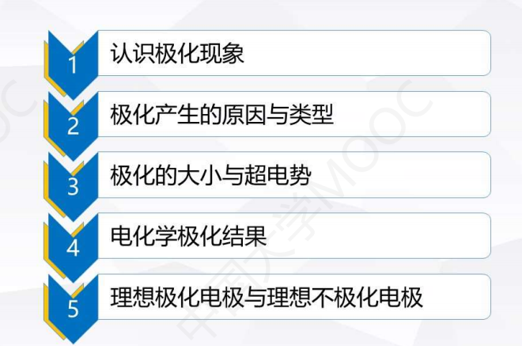
1.2.0 极化与超电势（补充）

Slide 3

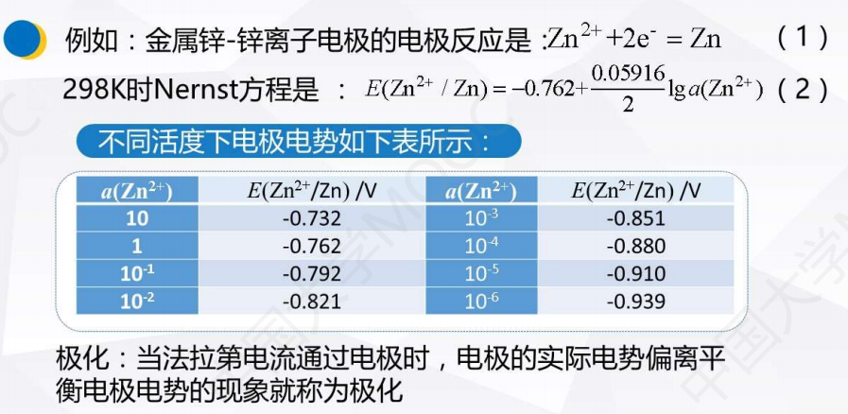

Slide 4
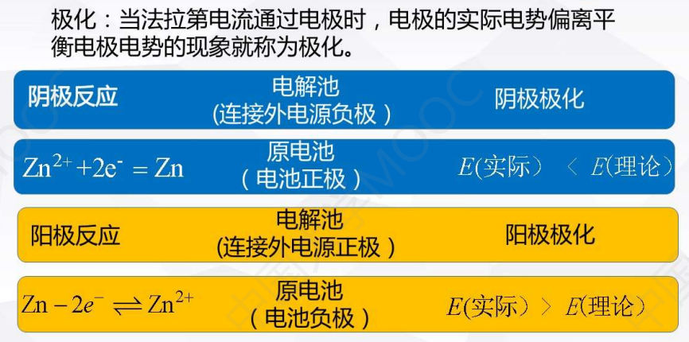

Slide 5

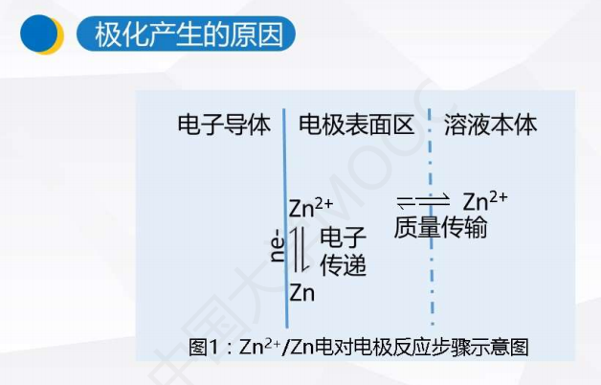

Slide 6

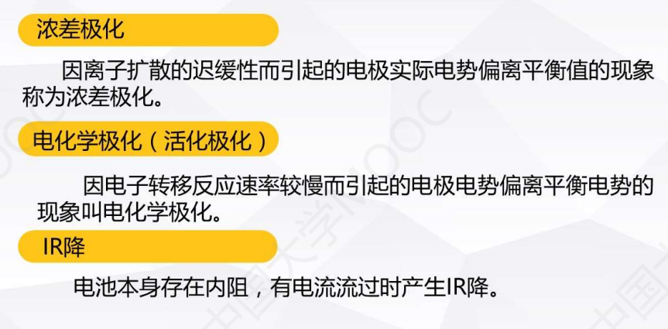

Slide 7

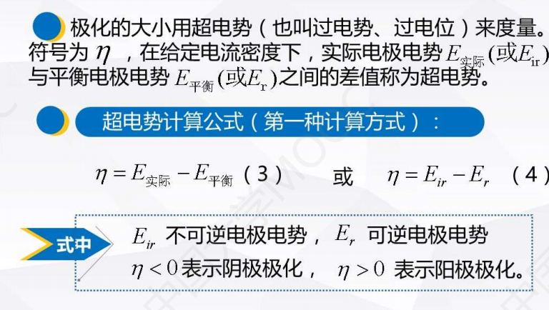

Slide 8
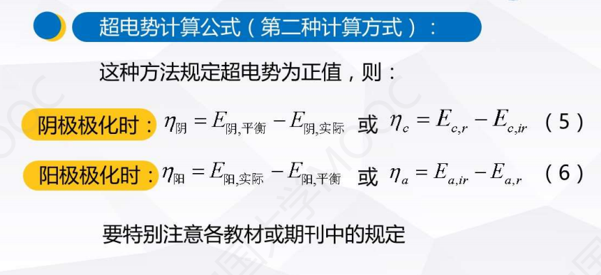

Slide 9
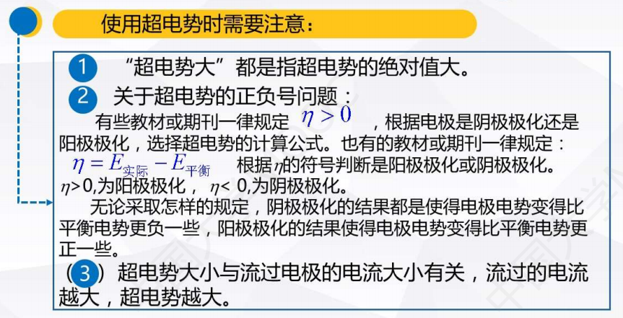

Slide 10

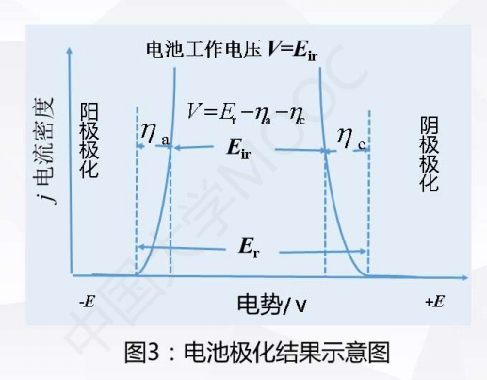

Slide 11

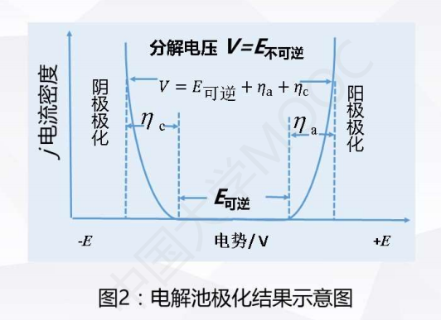

Slide 12

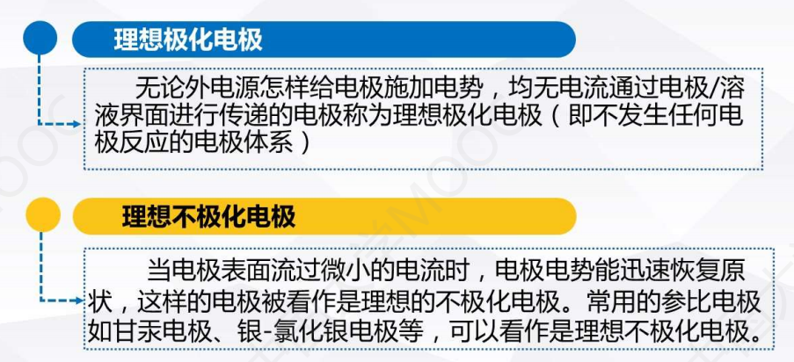

Slide 13

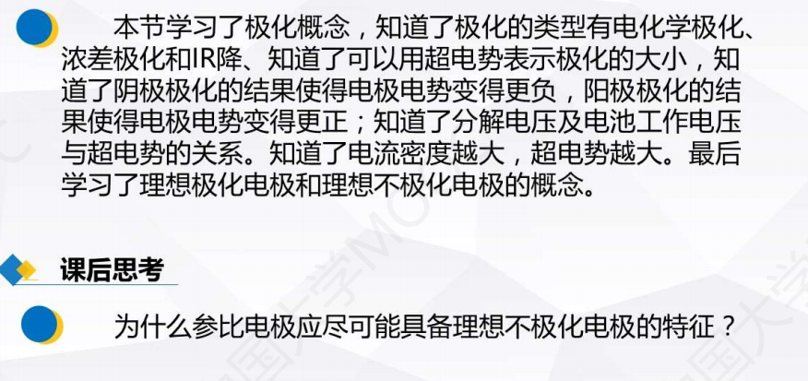

Slide 14

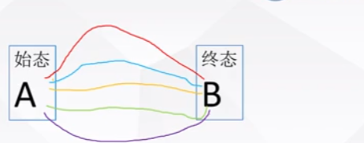
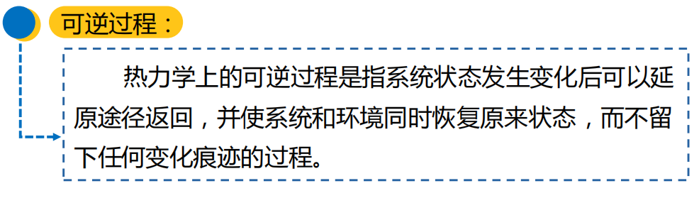
1.2.1 可逆电池与不可逆电池

Slide 15

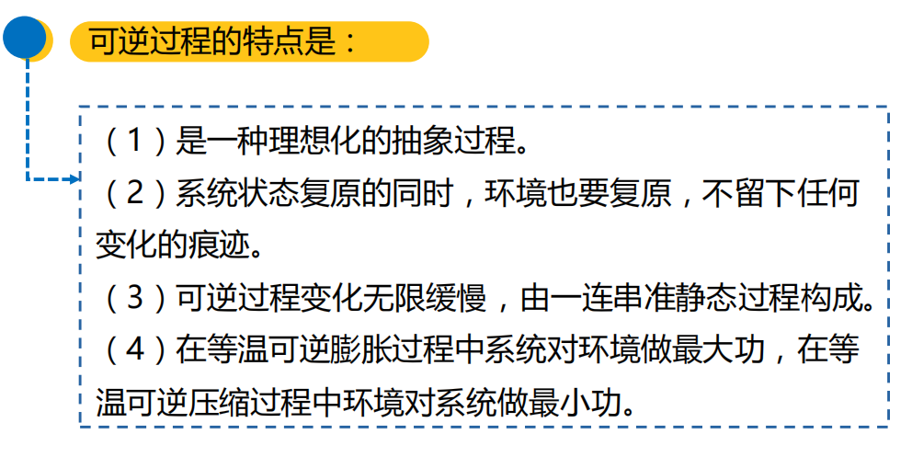

Slide 16
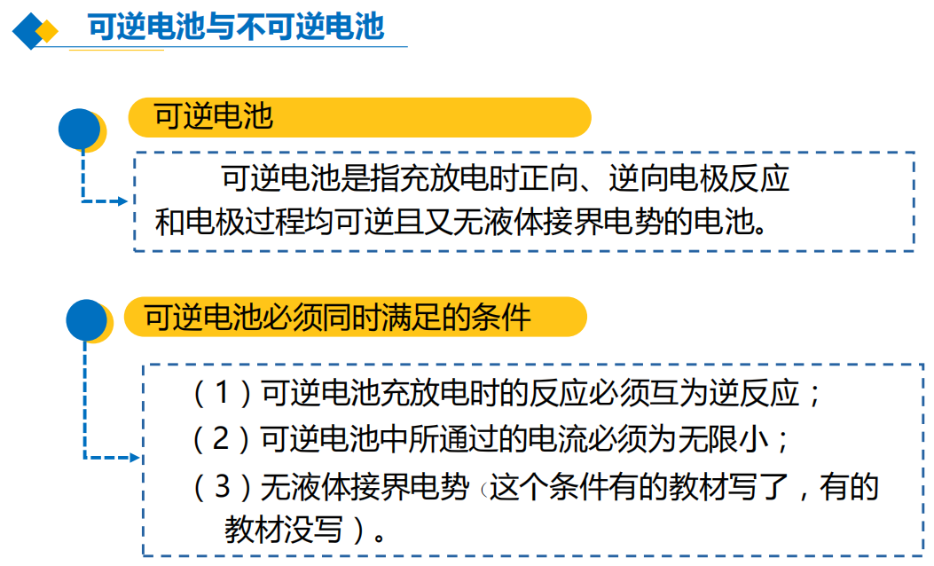

Slide 17
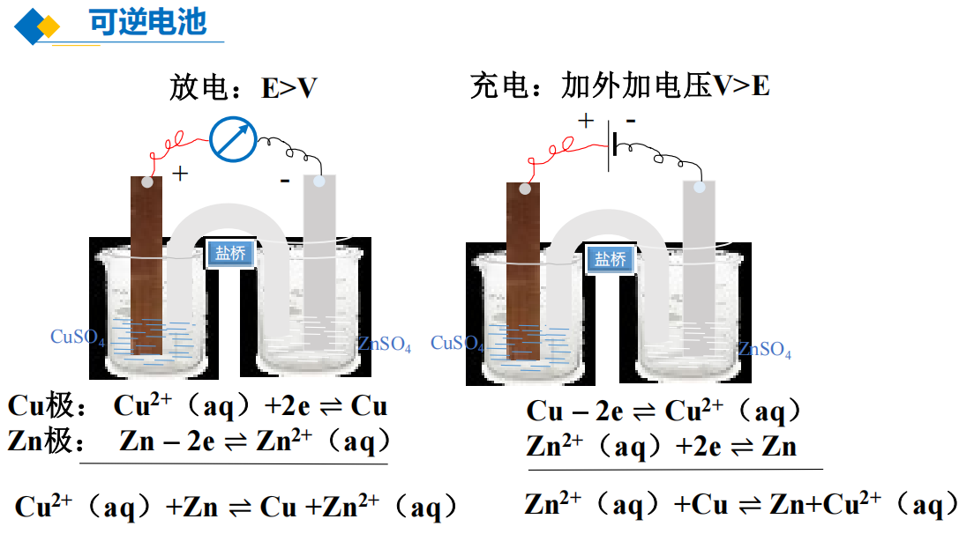

Slide 18
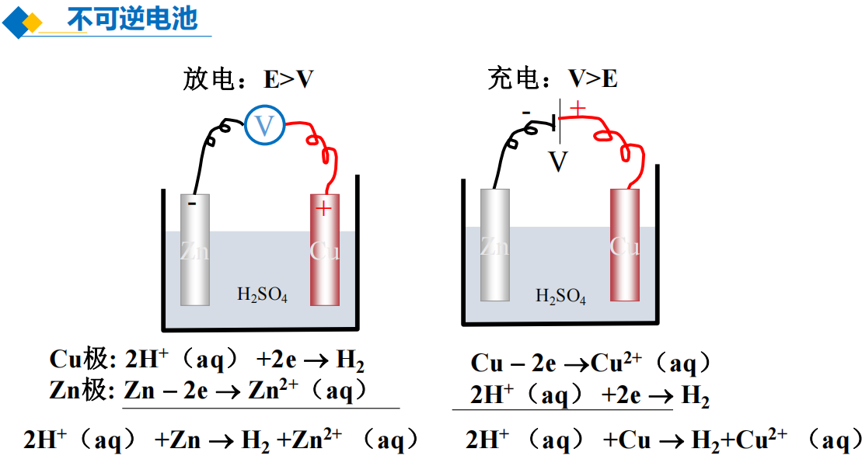

Slide 19
讨论
在等温可逆膨胀过程中系统对环境做最大功，在等温可逆压缩过程中环境对系统做最小功。
那么可逆电池放电时对环境所做的电功与不可逆电池相比哪个更大一些？
可逆电池的功率和不可逆电池的功率哪个更大一些？

Slide 20
1.2.2 可逆电化学过程的热效应
我们首先看可逆电池，可逆电池要满足下列三个条件：
(1)原电池的两个电极必须是可逆电极。可逆电极是指电极反应是可逆的。
(2)电极上通过的电流无限小，电极反应均在平衡电势下进行，电池的能量转换是可逆的。
(3)电池中所进行的其他过程也必须可逆。

Slide 21
可逆电化学装置
1.电极反应可逆
2.能量转移可逆（I=0）
3.无其他不可逆过程

Slide 22
原电池电动势
定义：原电池短路时的端电压（即两电极相对电位差）。
注意：只有可逆电池有E，电池不可逆时只能测到V。

Slide 23
原电池电动势
定义：原电池短路时的端电压（即两电极相对电位差）。
注意：只有可逆电池有E，电池不可逆时只能测到V。

Slide 24
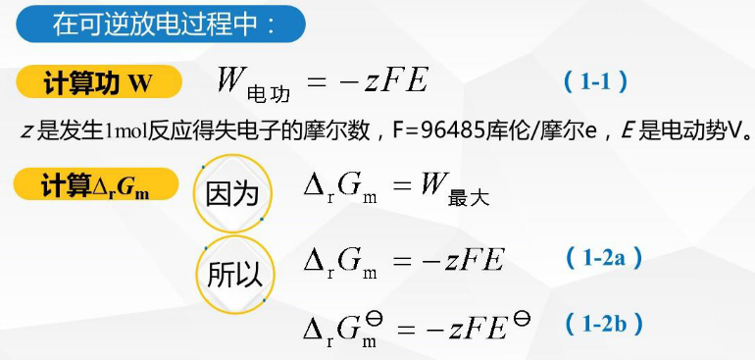
可逆电化学过程中的热力学

Slide 25
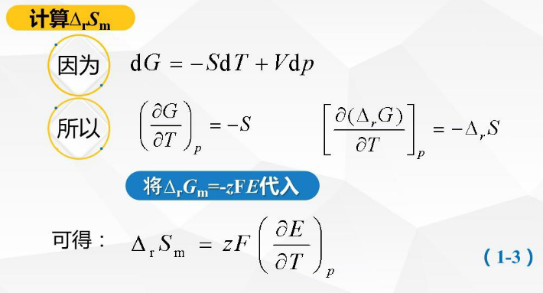
Notes:
熵变的计算，由热力学基本方程，

Slide 26
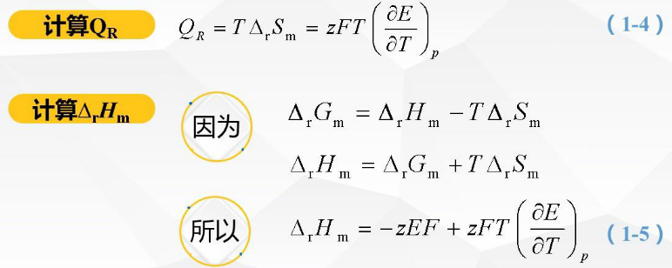

Slide 27

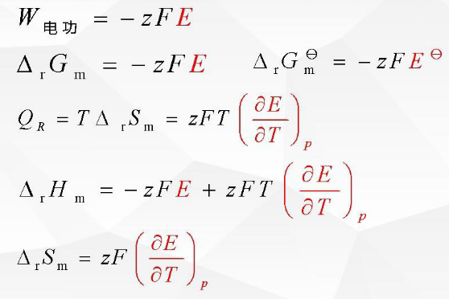

Slide 28
Gibbs-Helmohelt公式：
称原电池电动势的温度系数。
一部分化学能转变为热能，绝热体系中电池会慢慢变热；
电池工作时从环境吸热以保持温度不变。

Slide 29

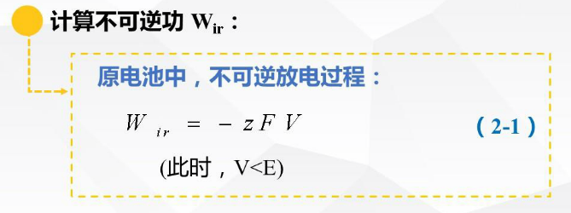
实际发生的电化学过程都有一定电流通过，因而破环电池反应的平衡状态，导致实际反应的电化学过程基本上是不可逆的过程

Slide 30
电池不可逆过程放电的热效应为：
（此时V < E ）
此公式右边第一项为电池可逆放电时产生的热效应，第二项为电化学极化、浓差极化、电极和溶液电阻引起的电压降，克服电池内各种阻力放出的热量。所以电池放热要保证放出的热量不至于引起电池性质的显著变化。

Slide 31
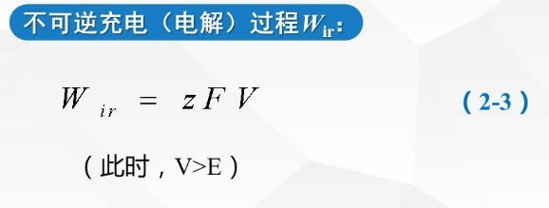

Slide 32
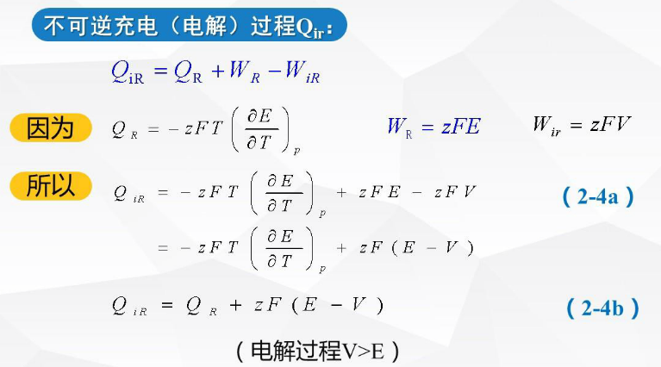
上式右边第一项表示可逆电解时体系吸收的热量，第二项表示为克服电解过程阻力而放出的热量。

Slide 33
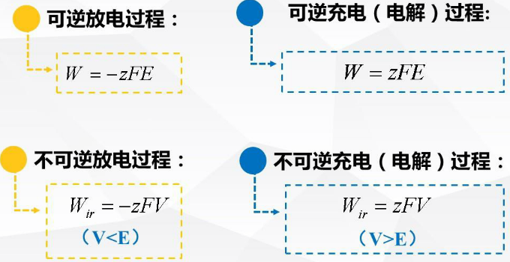

Slide 34
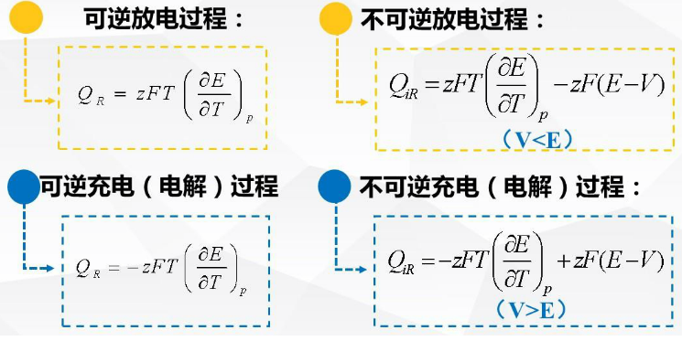

Slide 35
